Slide 1




Lean UX Canvas
Guilherme Alves Ferreira

Slide 2
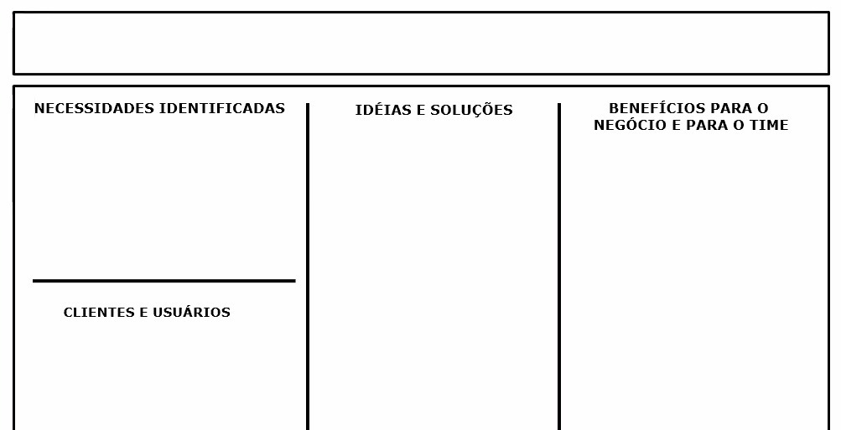
EC19 System – Monitoramento de temperatura e umidade em alas hospitalares
Registro dos dados capturados
Captar temperatura e umidade
Utilizar o NodeJS
Poder monitorar em tempo real todas as alas com detalhamento
Utilizar o sensor DHT11
Utilizar o Arduino UNO
Diminuir o contato entre a equipe médica e os infectados
Emitir um alerta de emergências
Possuir uma fonte de energia constante
Fazer uma conexão direta de energia.
Ter um histórico dos dados registrados para exibir mais informações, como: temperatura máxima ou mínima
Configurar o banco de dados na nuvem
Utilizar uma API
Enfermeiros
Médicos
Captação de dados em tempo real 24/7
Alterar a cor da ala dependendo da sua temperatura ou umidade
Possibilitar um tempo de resposta menor para a equipe médica
Equipe de T.I

